Slide 1


МІНІСТЕРСТВО ОСВІТИ І НАУКИ УКРАЇНИ
ІВАНО-ФРАНКІВСЬКИЙ НАЦІОНАЛЬНИЙ ТЕХНІЧНИЙ УНІВЕРСИТЕТ НАФТИ І ГАЗУ
Інститут архітектури та будівництва ''ІФНТУНГ-ДонНАБА''
Кафедра Будівництва
МАГІСТЕРСЬКА РОБОТА
на тему : Спорудження комплексу таун-хаузів у с. Манява із аналізом сучасних технологій руйнування будівельних конструкцій
Виконав студент Балагура А.І.
Керівники: д.т.н., проф. Артим В.І.
Івано-Франківськ – 2025

Slide 2
Актуальність теми магістерської роботи зумовлена зростаючим попитом на заміське житло рекреаційного типу, зокрема комплексів таун-хаузів у привабливих екологічних зонах, таких як с. Манява (Карпатський регіон). Проєктування та будівництво таких об'єктів вимагає застосування ефективних, швидких та екологічних методів спорудження.
Водночас, сучасне будівництво тісно пов'язане з процесами реконструкції, оновлення та демонтажу існуючих конструкцій або підготовки ділянки. У таких випадках, а також при необхідності швидкого та контрольованого демонтажу старих споруд чи елементів, виникає потреба в аналізі та виборі найбільш безпечних та ефективних технологій руйнування будівельних конструкцій. Це охоплює методи, які мінімізують шум, пил, вібрацію та ризики для оточуючого середовища та збережених споруд.
Мета роботи: розробити проєкт спорудження комплексу таун-хаузів у с. Манява та провести комплексний аналіз сучасних технологій руйнування будівельних конструкцій, обґрунтувавши їхню доцільність, безпечність та економічну ефективність при підготовці будівельного майданчика або демонтажі існуючих елементів.
Об'єкт дослідження: комплекс таун-хаузів у с. Манява (архітектурно-конструктивні рішення).
Предмет дослідження: методики, обладнання та організація робіт із контрольованого та неконтрольованого руйнування будівельних конструкцій.

Slide 3
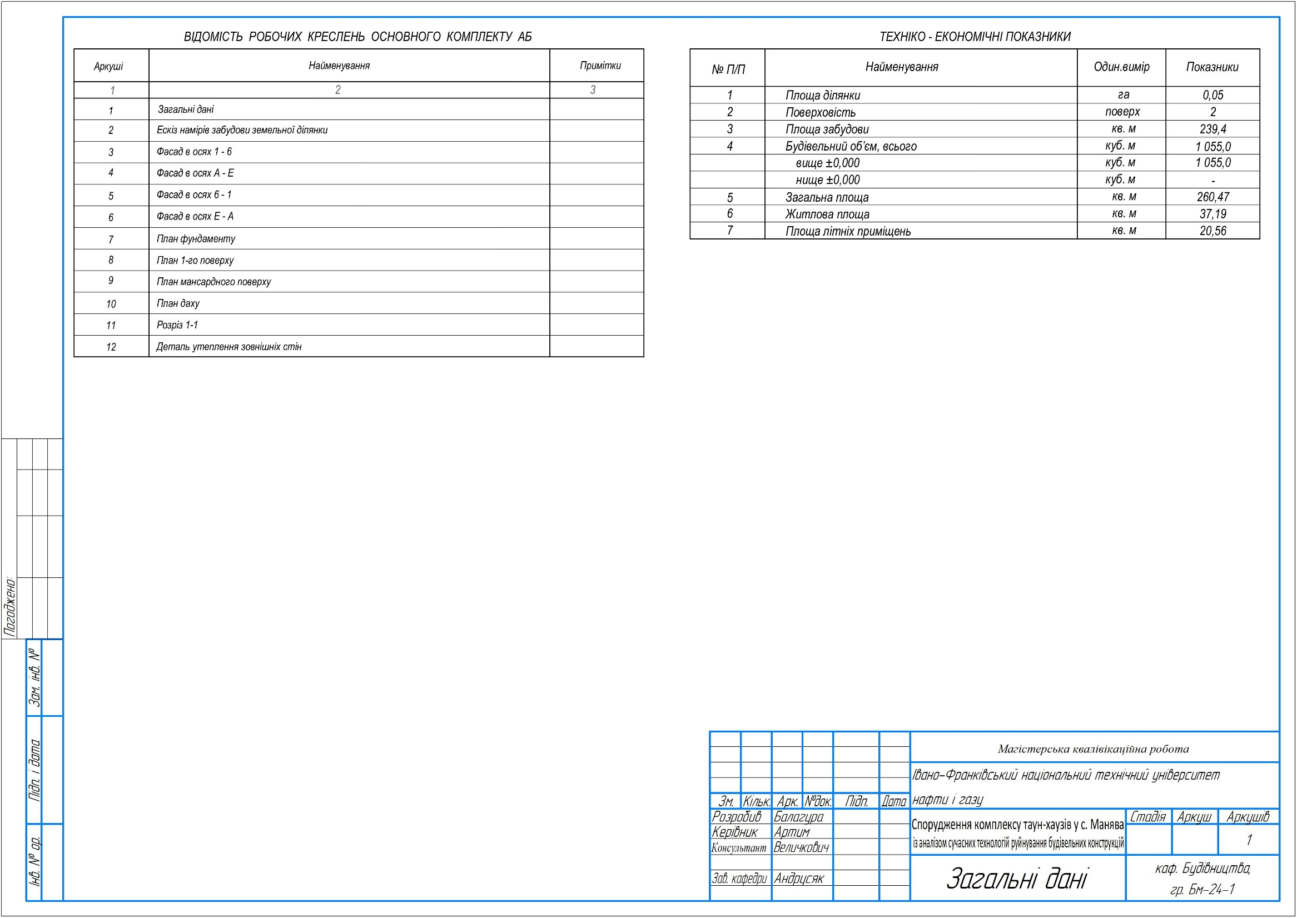

Slide 4
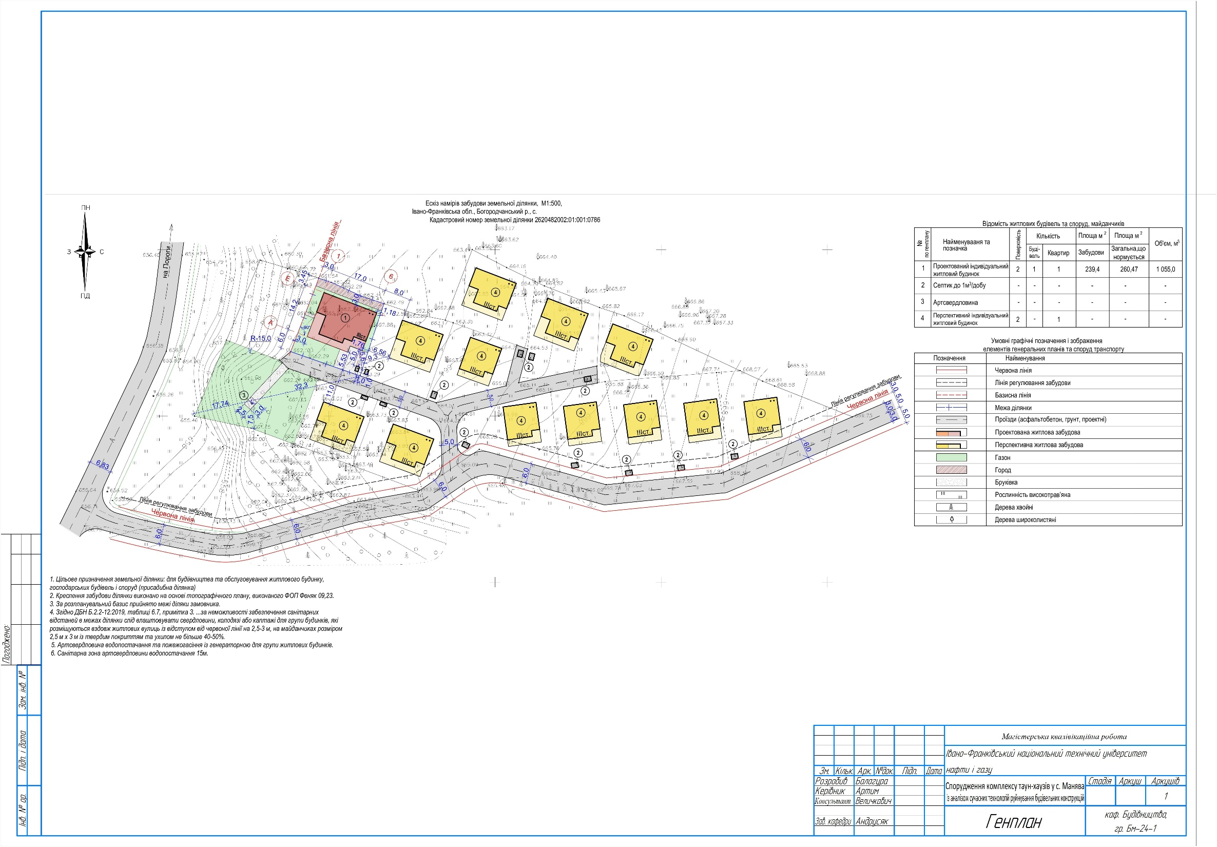

Slide 5
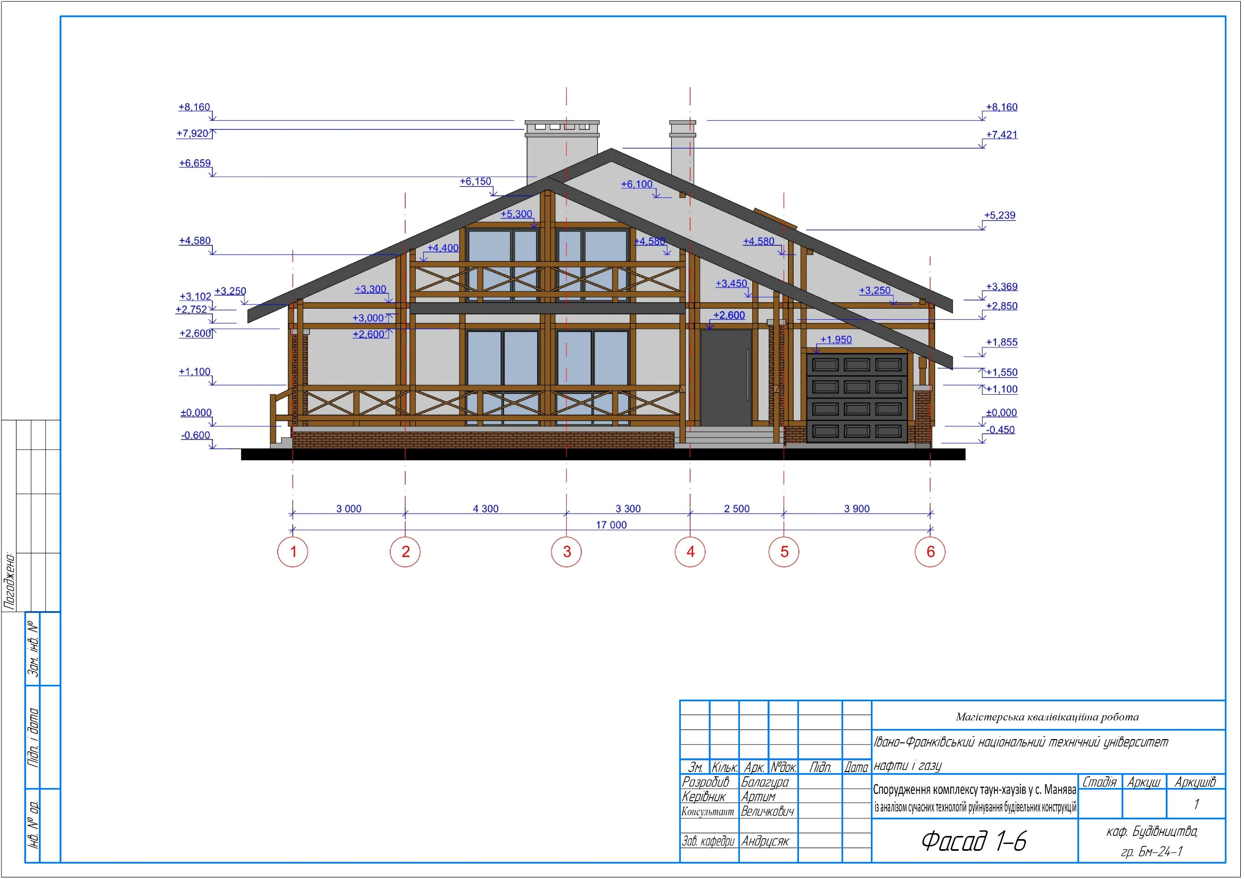

Slide 6
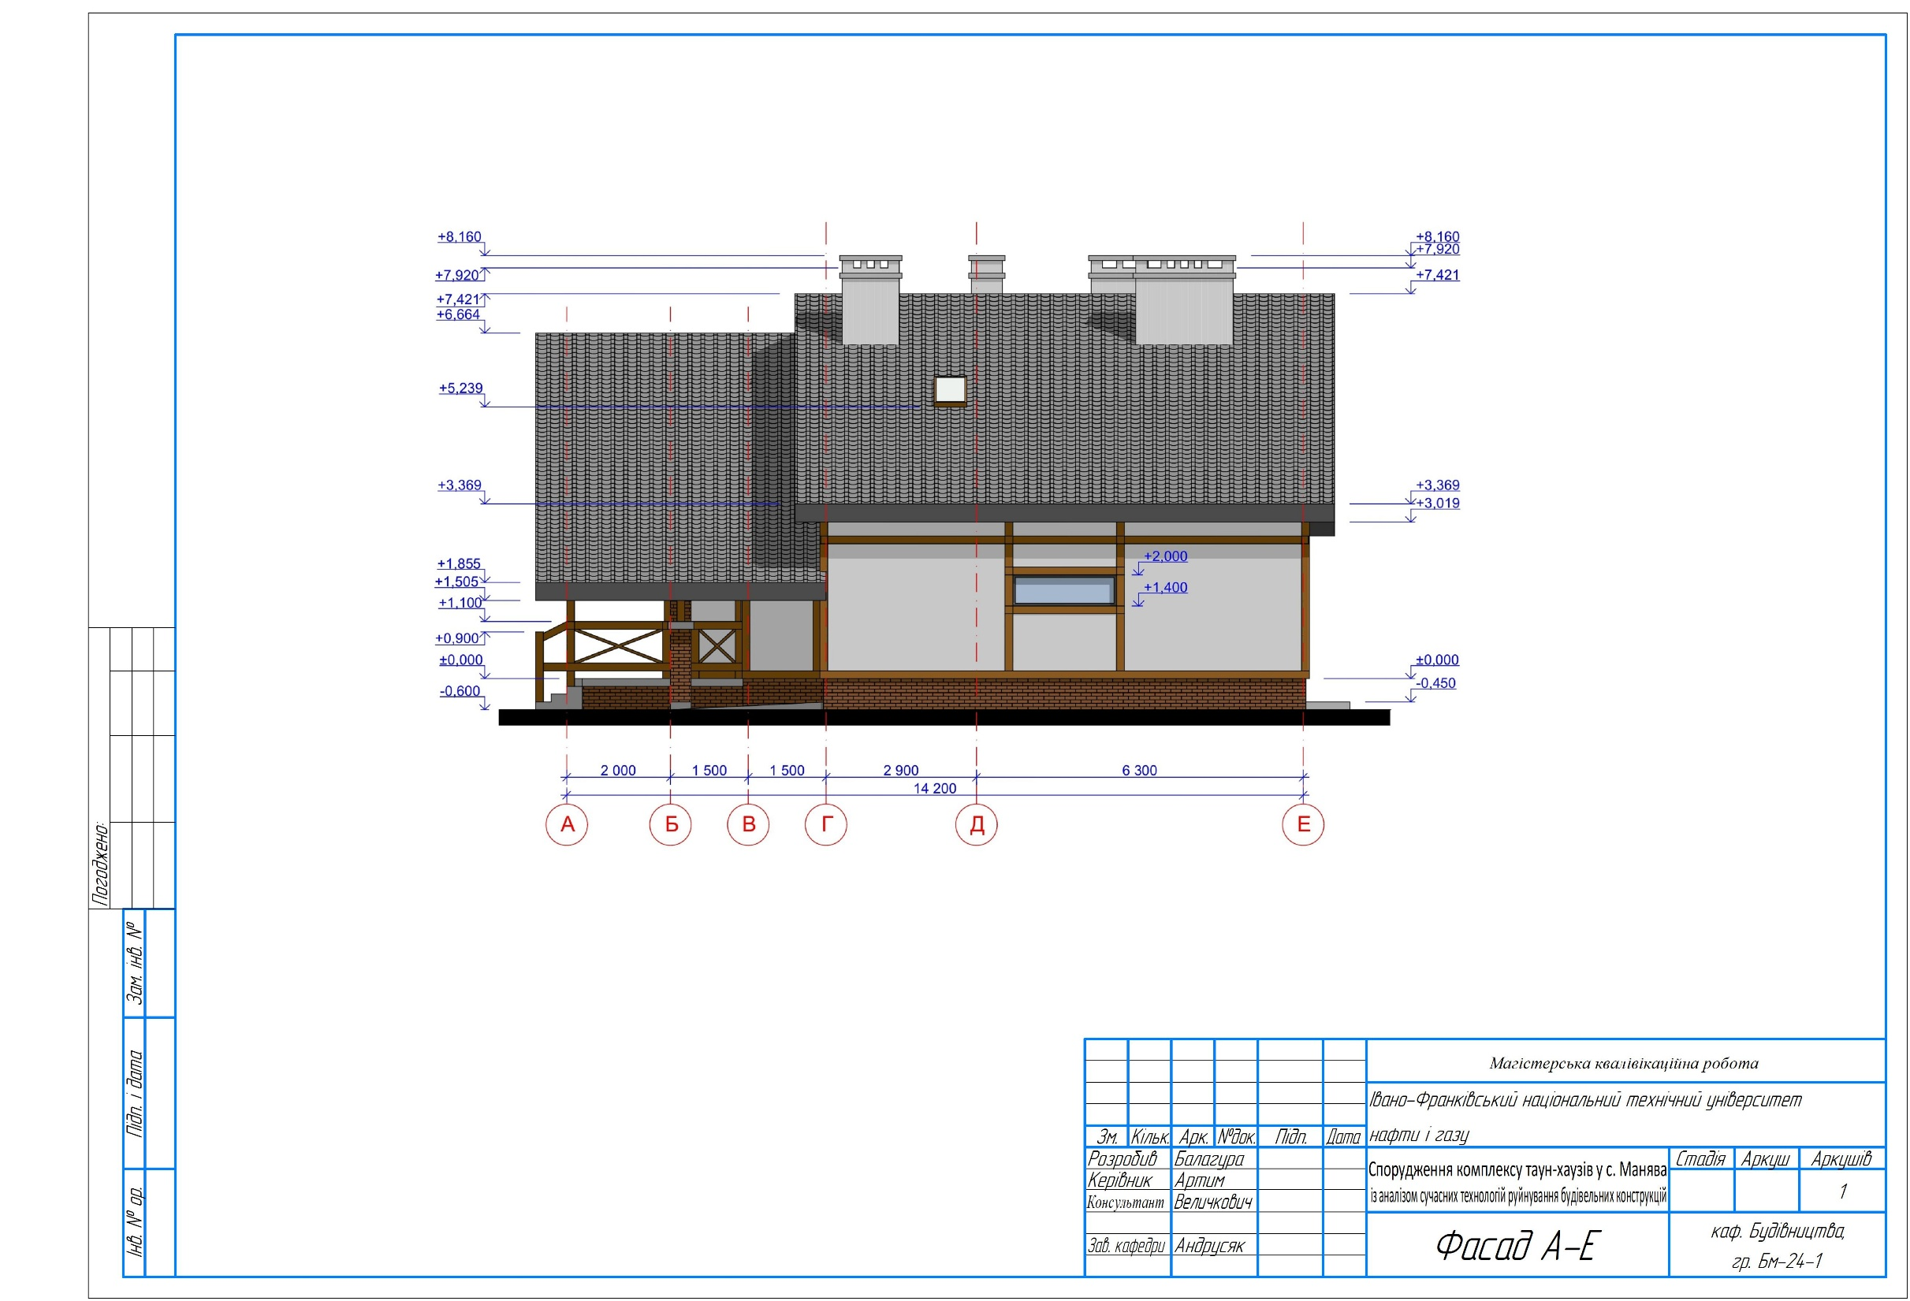

Slide 7
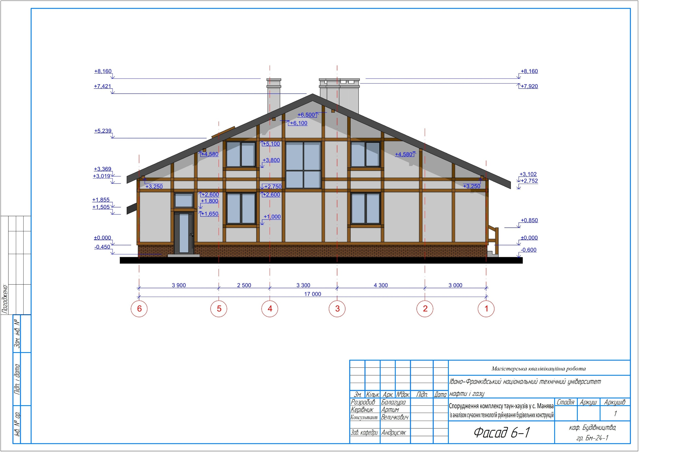

Slide 8
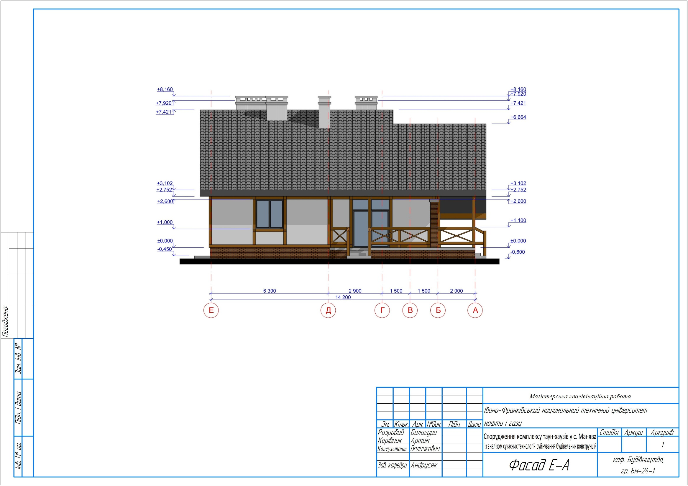

Slide 9
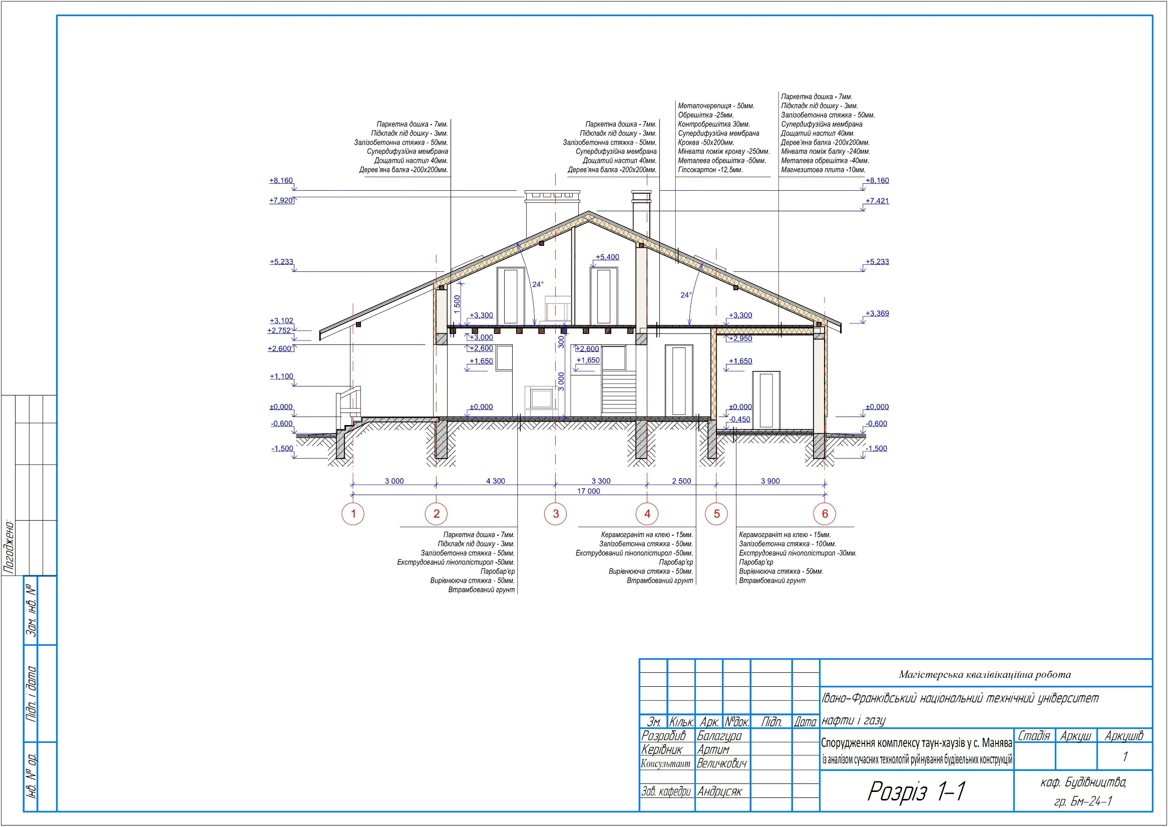

Slide 10
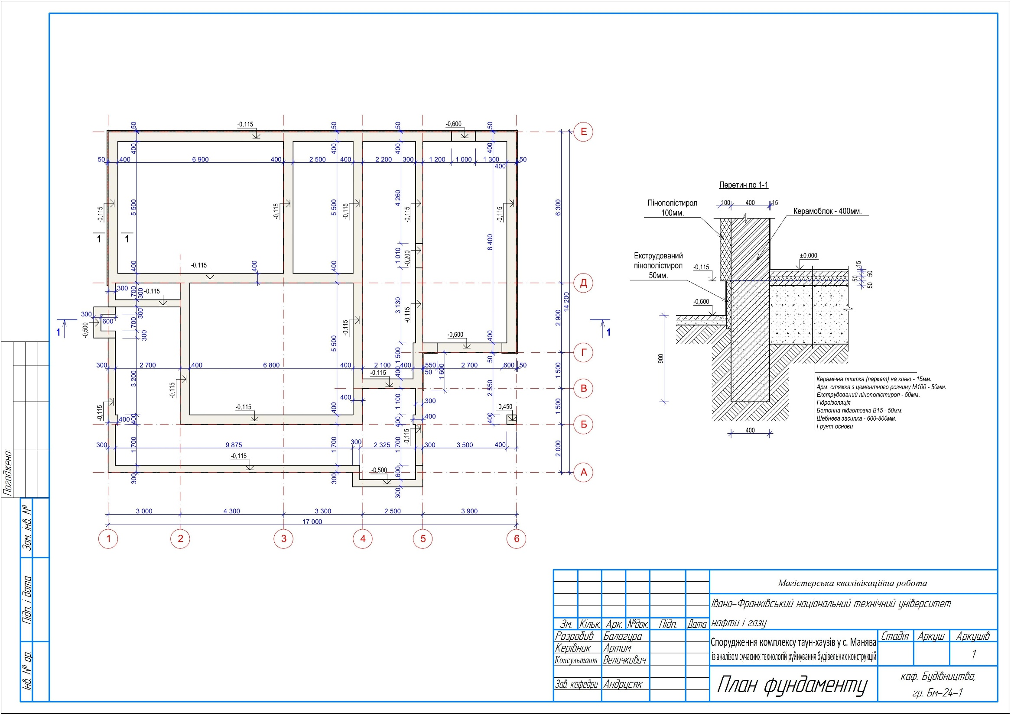

Slide 11
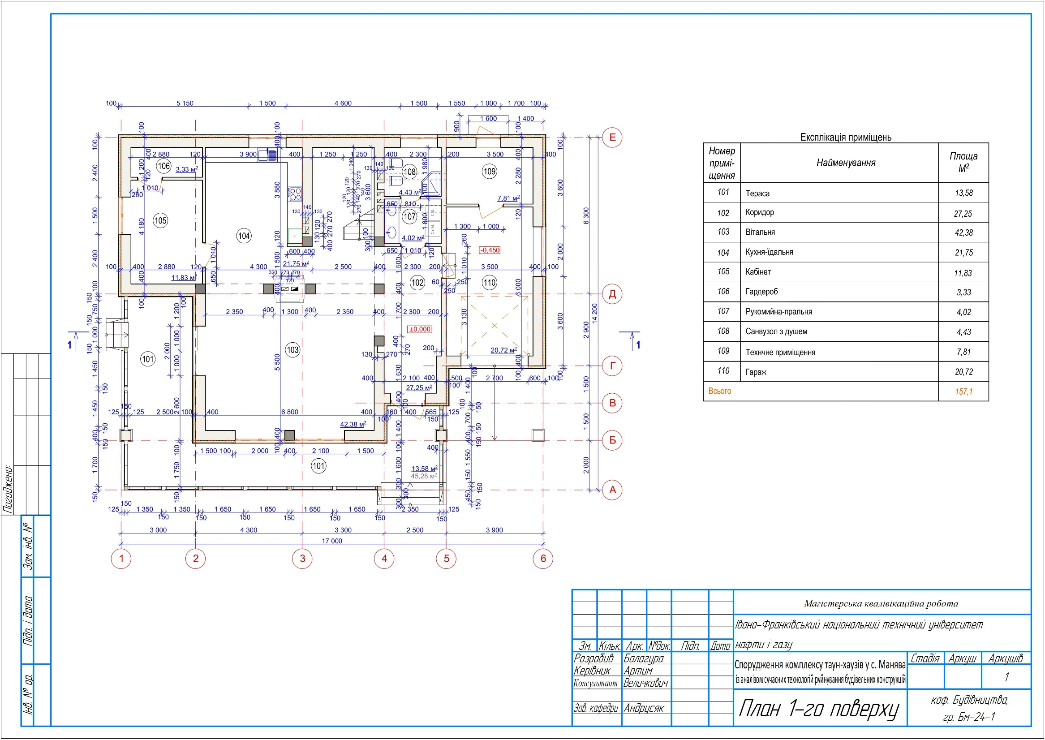

Slide 12
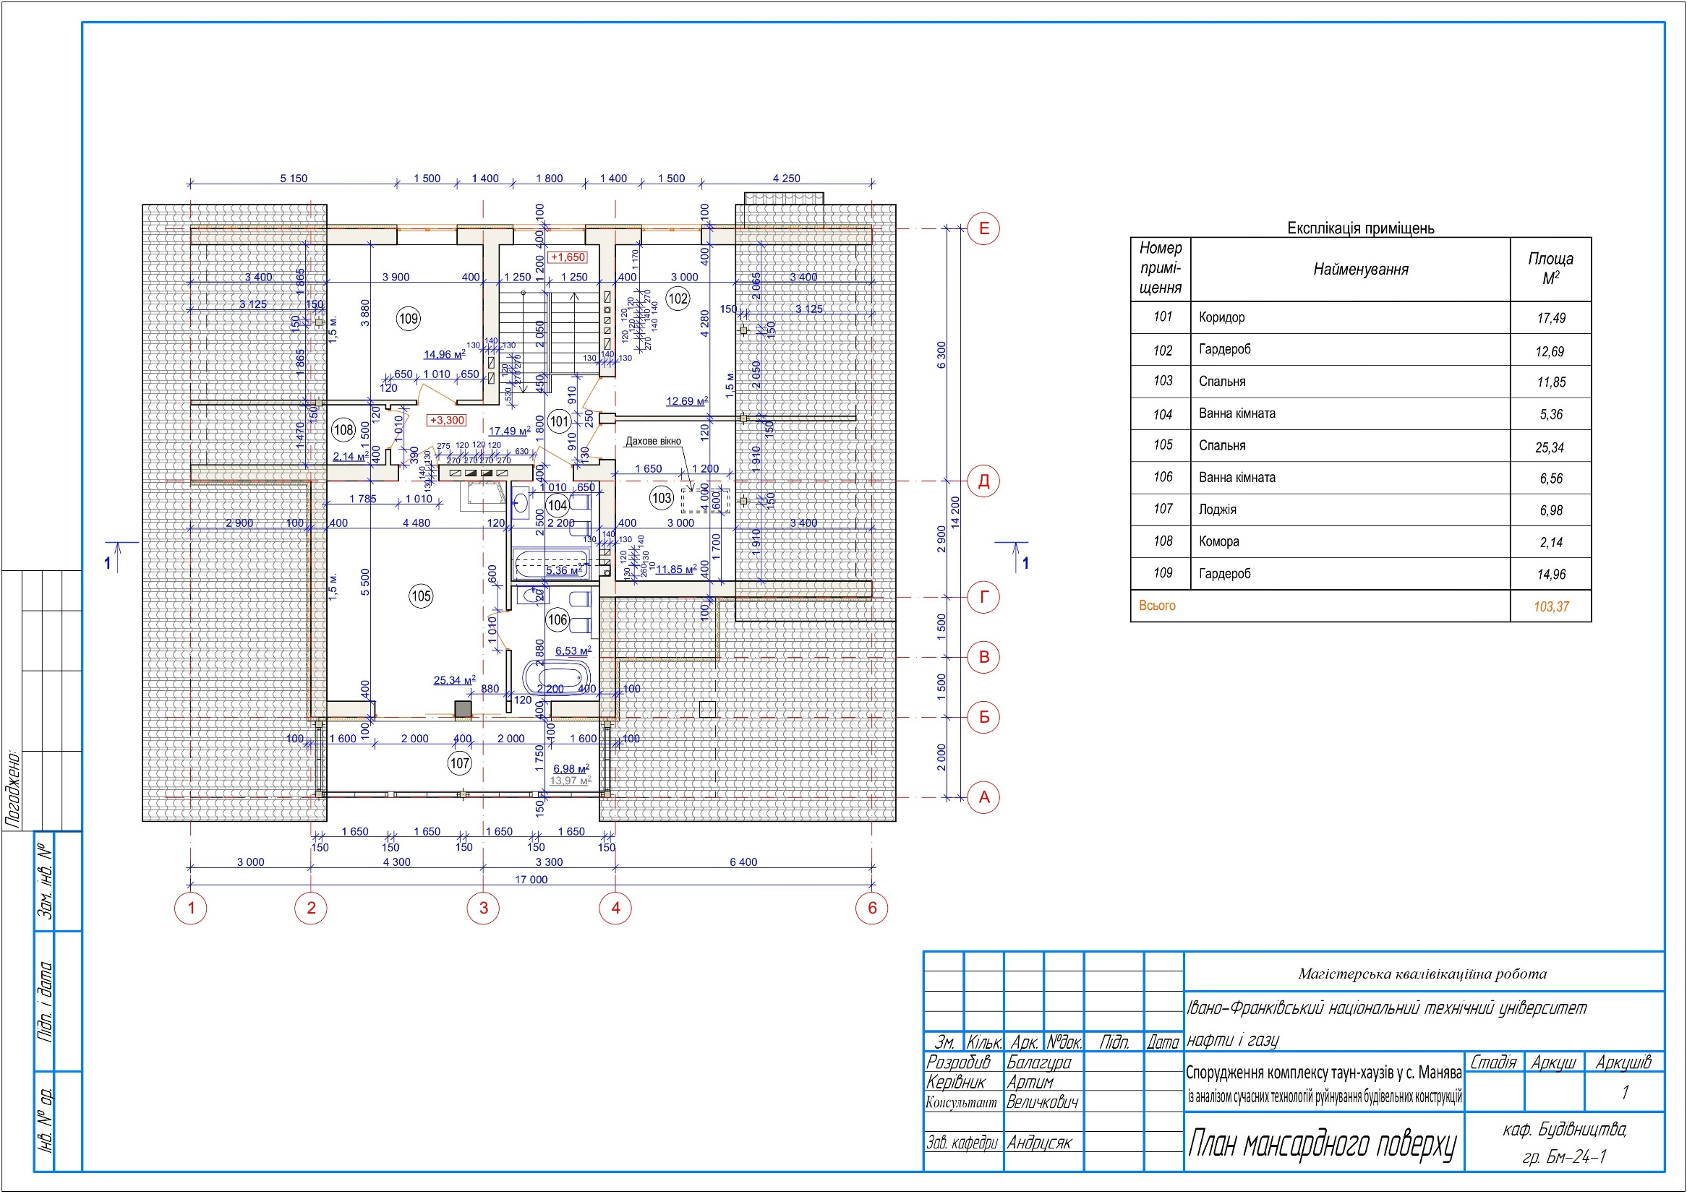

Slide 13
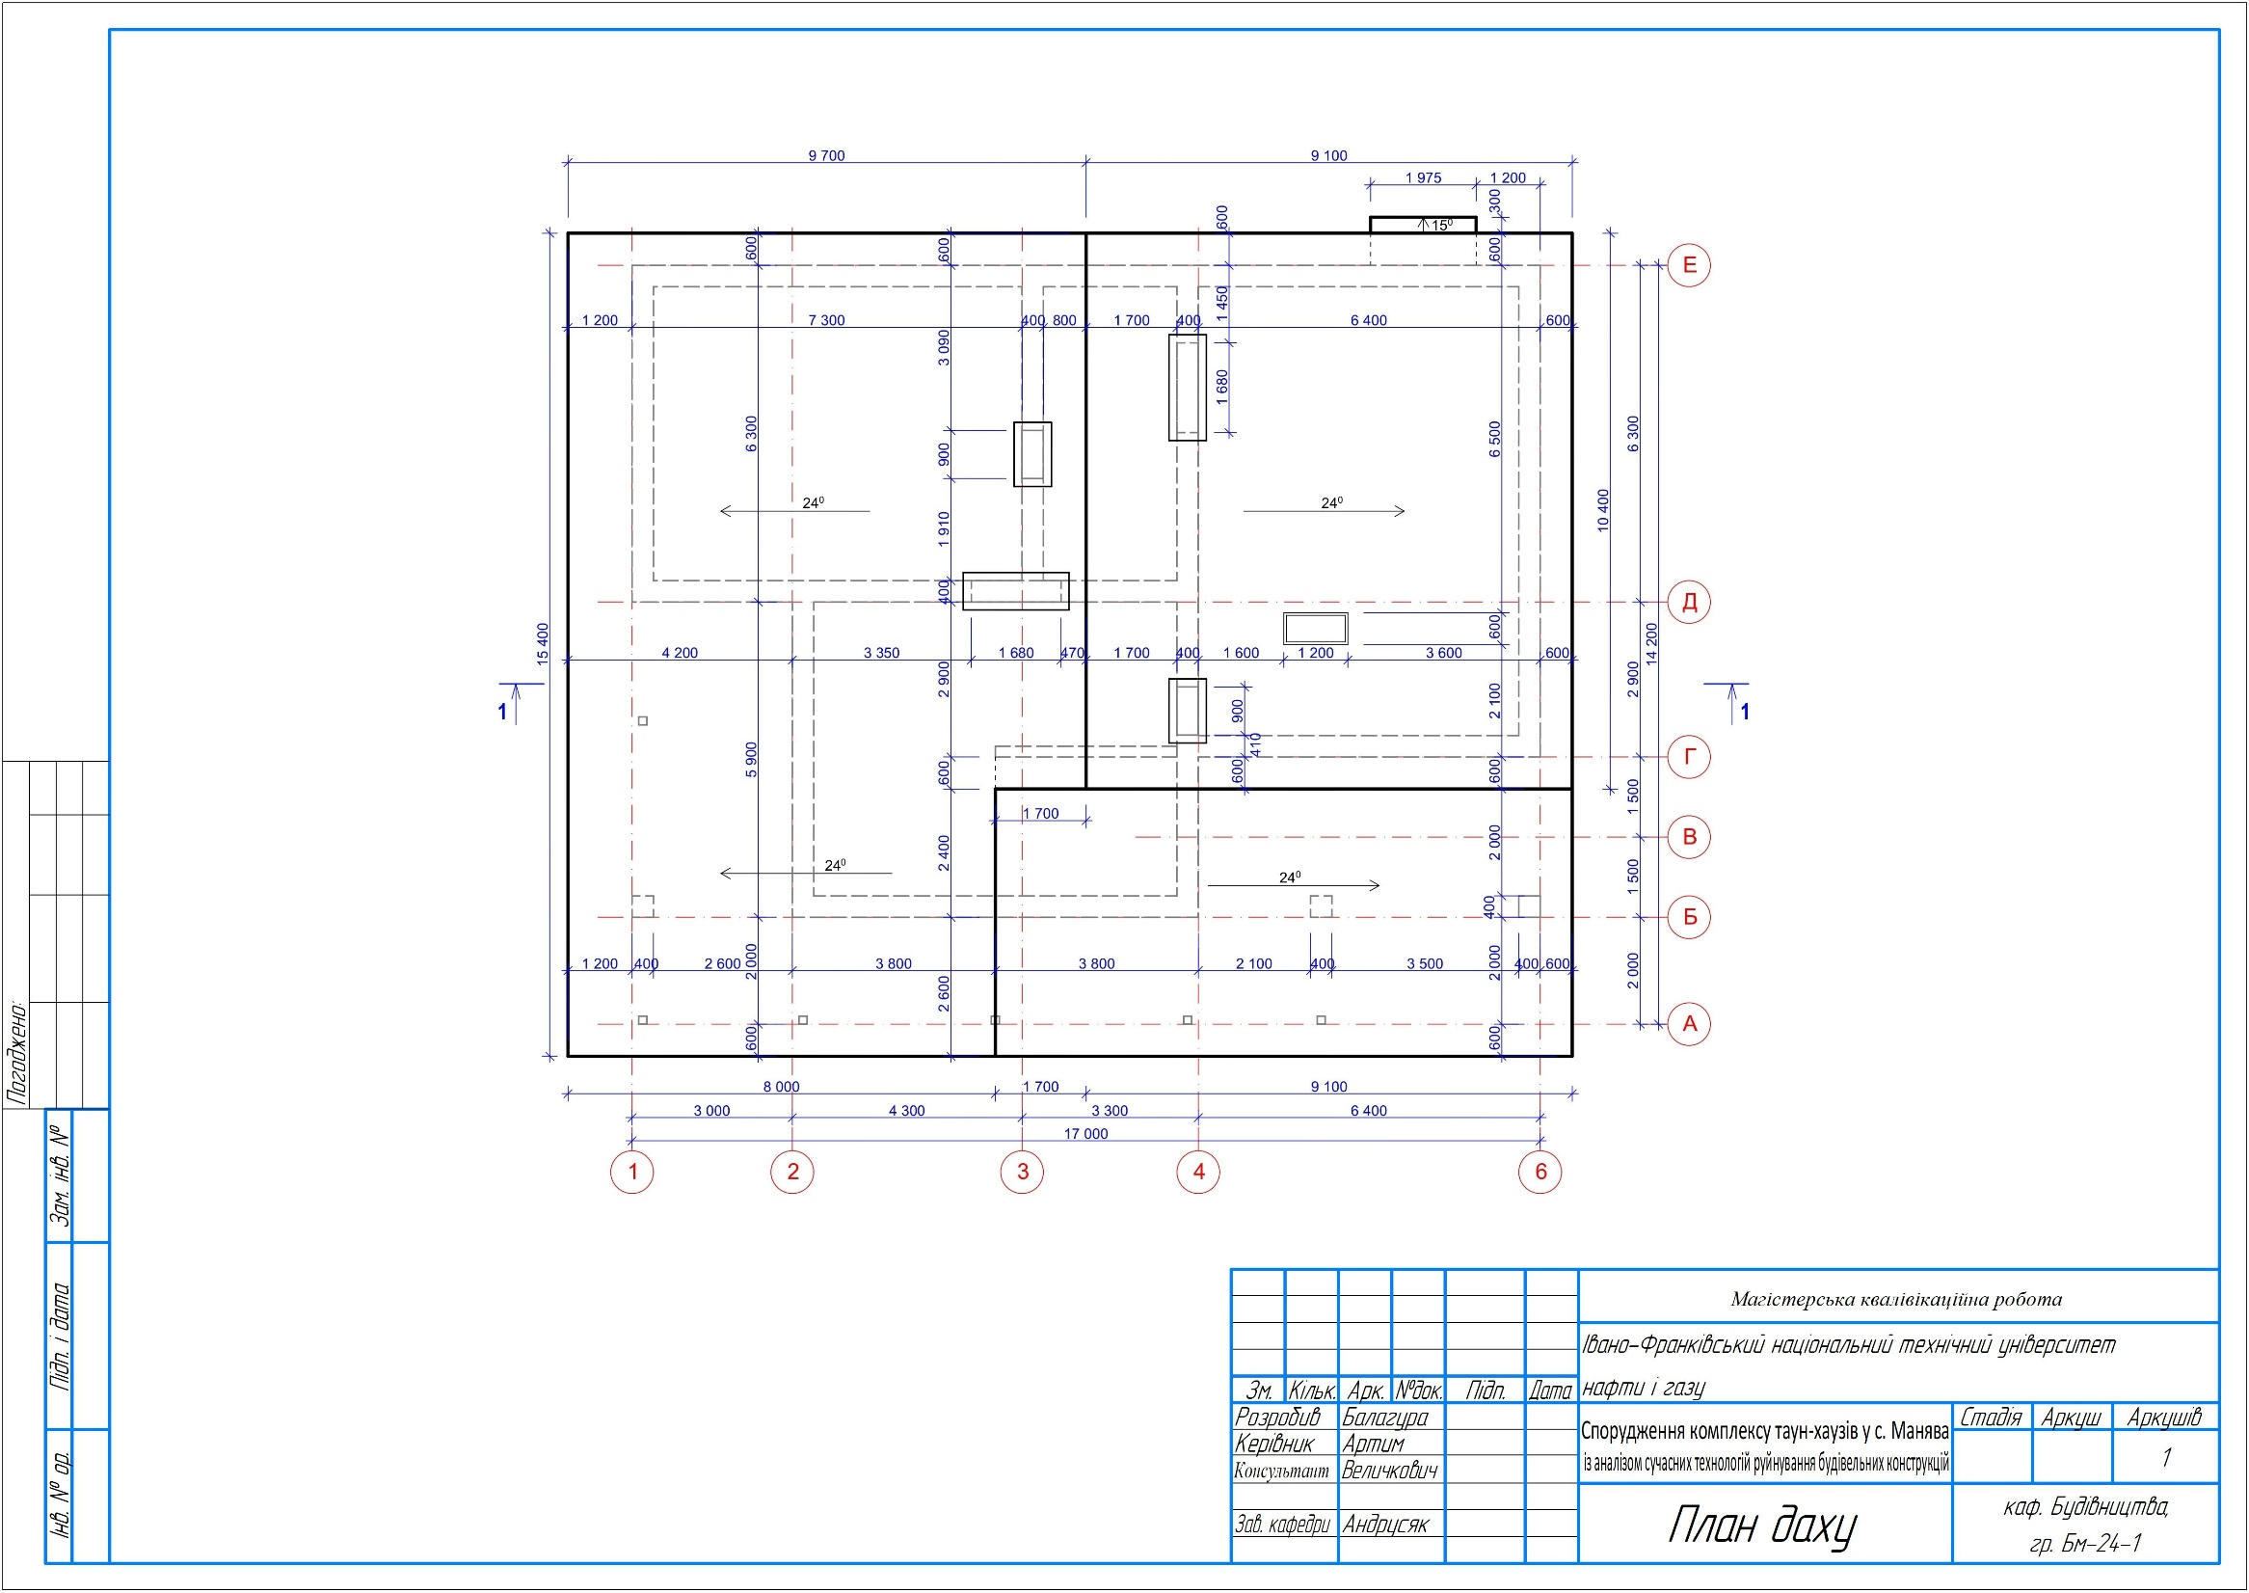

Slide 14
